Slide 1
WEB APPLICATION PROGRAMMING
NAME : CHOI JAE HUN
STUDENT ID : 201911148

Slide 2
>>
Table of contents
1
Project goal
2
code
3
What to add

Slide 3
1
Project goal

Slide 4
>>
Project goal
Part 1
Project goal is
Create a responsive web application to monitor and display real-time air quality data,
including temperature, humidity, PM2.5, PM10, NOx, NH3, CO2, SO2, and VOC levels. The
application will utilize HTML, CSS, and JavaScript.

Slide 5

>>
Project goal
Part 1
API

Slide 6
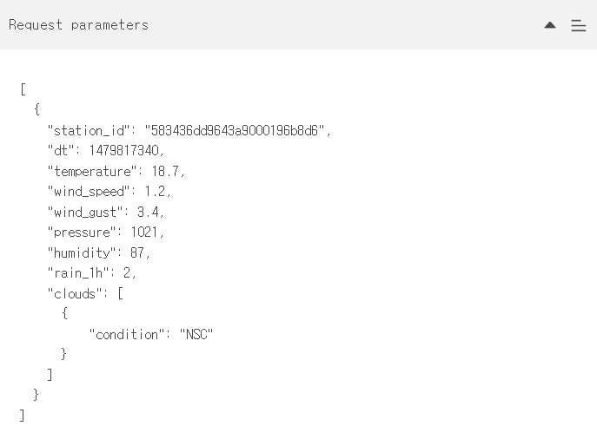
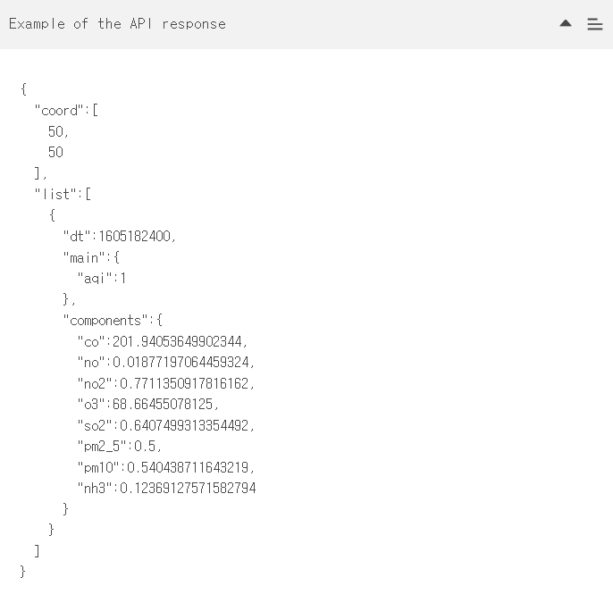
>>
Project goal
Part 1
API

Slide 7
2
code

Slide 8
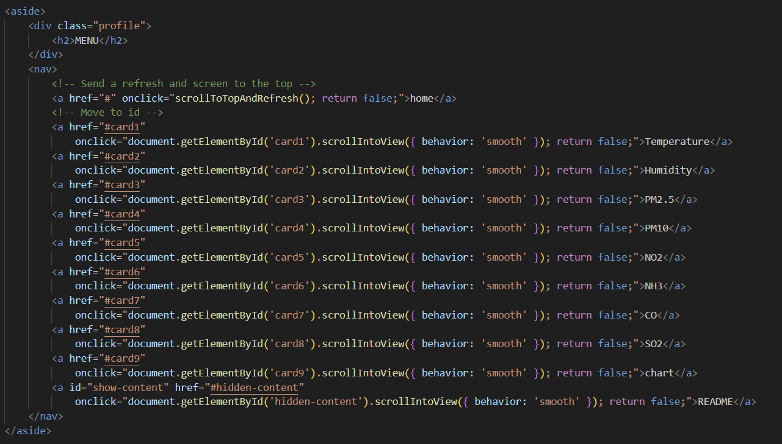
>>
code
Part 2
Aside tag

Slide 9
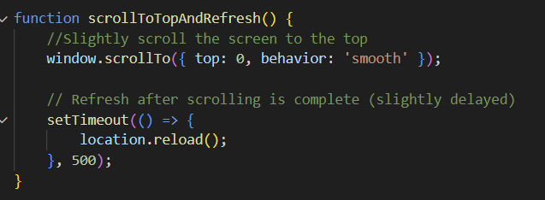
>>
code
Part 2
Aside tag
HTML
JavaScript

Slide 10
>>
code
Part 2
Aside tag
HTML

Slide 11
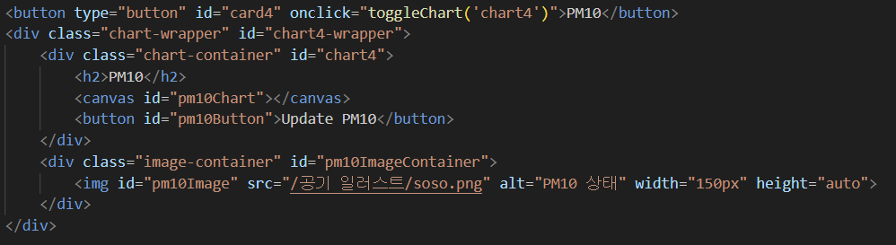
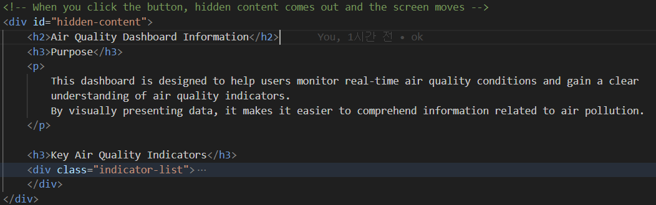
>>
code
Part 2
Main tag

Slide 12
>>
code
Part 2
Main tag
HTML

Slide 13
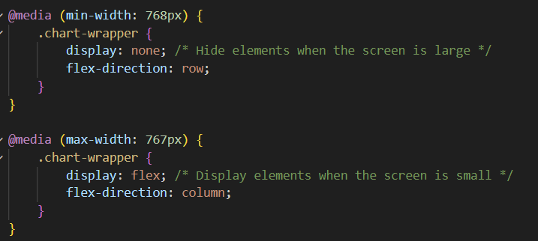
>>
code
Part 2
Main tag
CSS

Slide 14
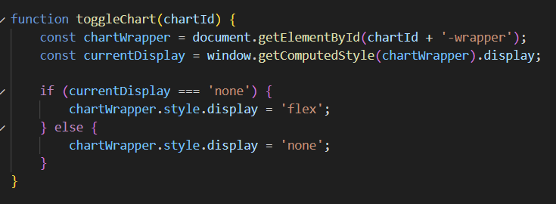
>>
code
Part 2
Main tag
JavaScript

Slide 15
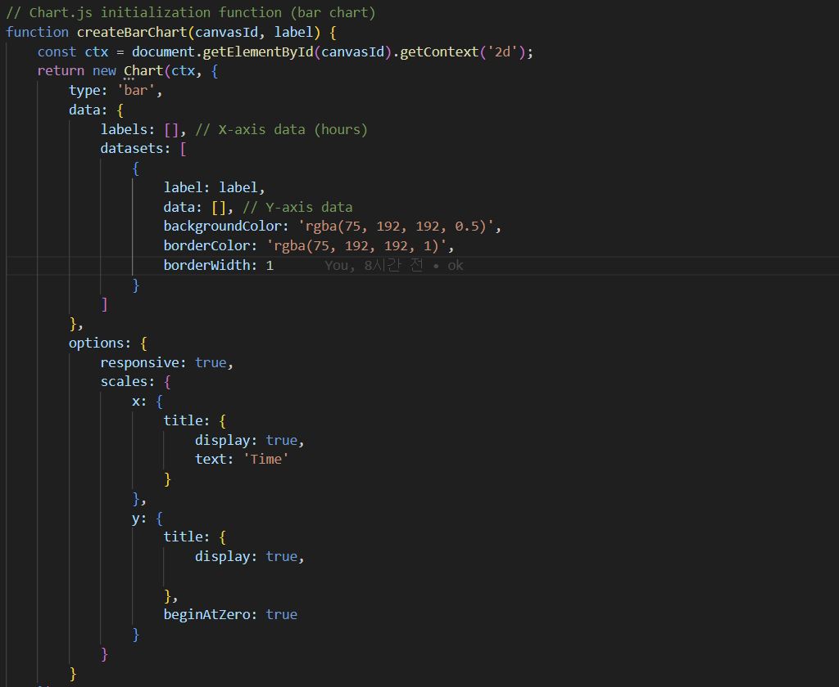
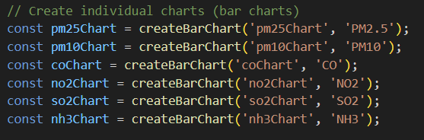
>>
code
Part 2
Main tag
JavaScript

Slide 16
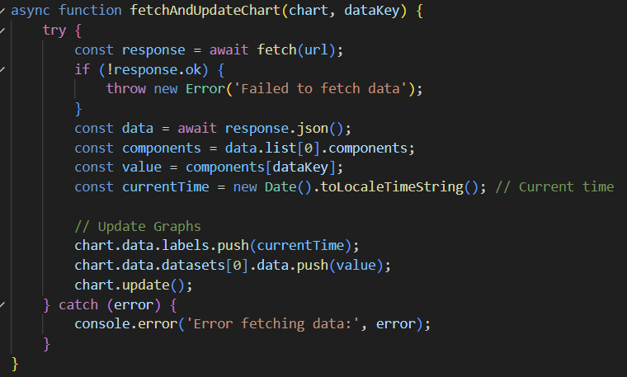
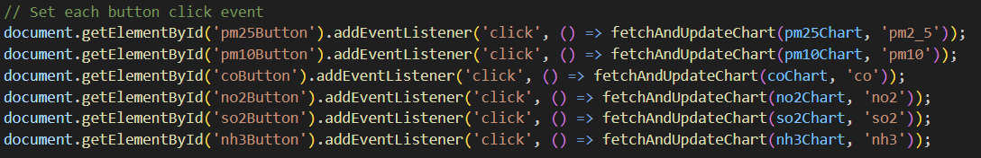
>>
code
Part 2
Main tag
JavaScript

Slide 17
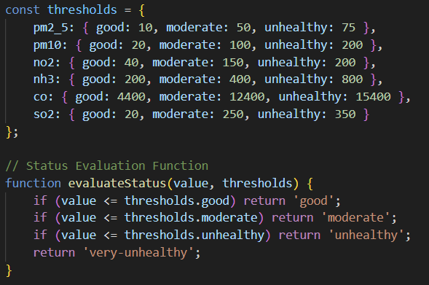
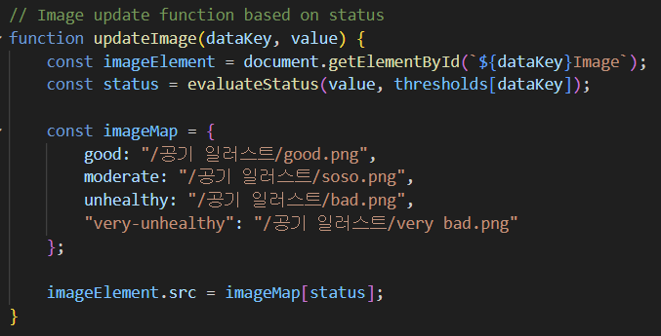
>>
code
Part 2
Main tag
JavaScript

Slide 18
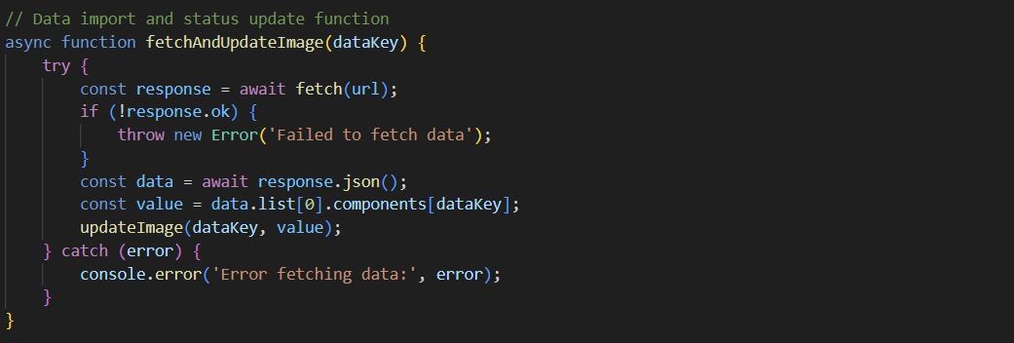
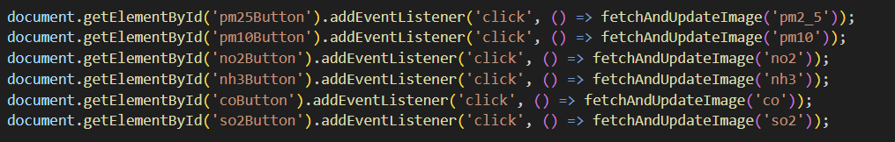
>>
code
Part 2
Main tag
JavaScript

Slide 19
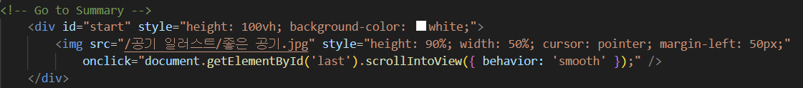
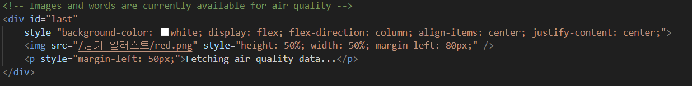
>>
code
Part 2
Main tag
HTML

Slide 20
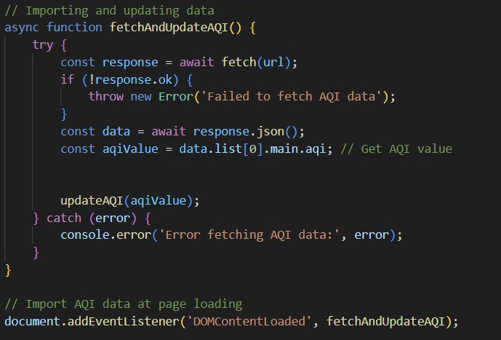
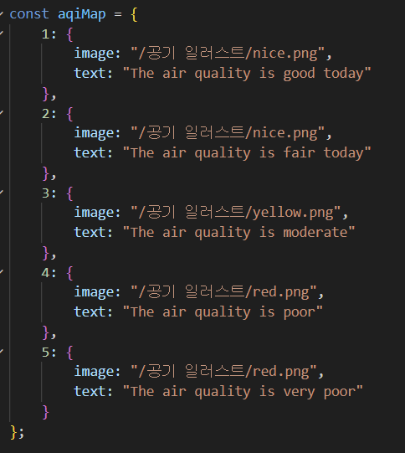
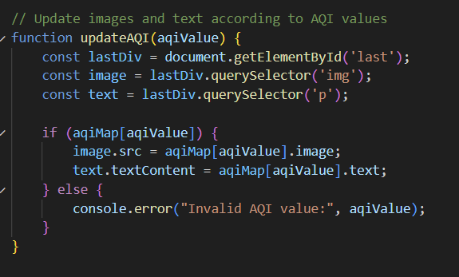
>>
code
Part 2
Main tag
JavaScript

Slide 21
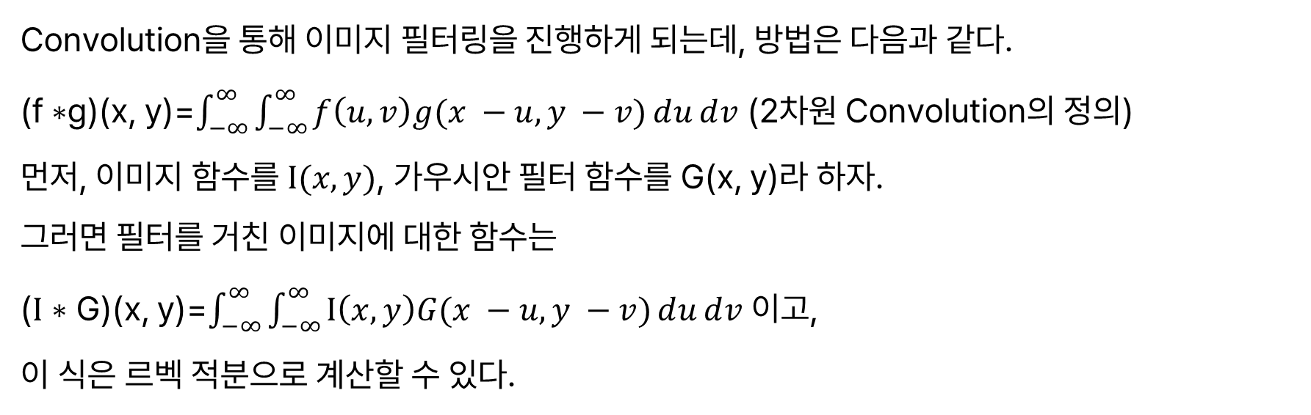
>>
계산 과정
Part 2
Convolution을 통해 이미지 필터링을 진행하게 되는데, 방법은 다음과 같다.
(f $∗$g)(x, y)=$\int_{−∞}^{∞}{\int_{−∞}^{∞}{f\left(u,v\right)g(x −u, y −v)ⅆuⅆv}}$ (2차원 Convolution의 정의)
먼저, 이미지 함수를 $Ι(x,y)$, 가우시안 필터 함수를 G(x, y)라 하자.
그러면 필터를 거친 이미지에 대한 함수는
($Ι$ $∗$ G)(x, y)=$\int_{−∞}^{∞}{\int_{−∞}^{∞}{Ι\left(x,y\right)G(x −u, y −v)ⅆuⅆv}}$ 이고,
이 식은 르벡 적분으로 계산할 수 있다.

Slide 22
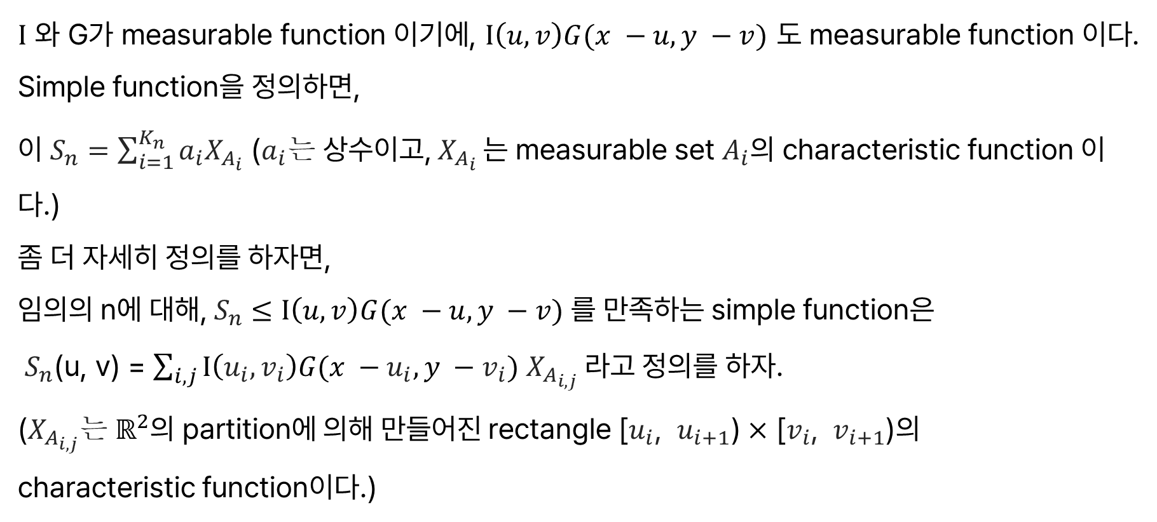
>>
계산 과정
Part 2
$Ι$와 G가 measurable function 이기에, $Ι\left(u,v\right)G(x −u, y −v)$ 도 measurable function 이다.
Simple function을 정의하면,
이 $S_{n}=\sum_{i=1}^{K_{n}}{a_{i}X_{A_{i}}}$ ($a_{i}는$ 상수이고, $X_{A_{i}}$는 measurable set $A_{i}$의 characteristic function 이다.)
좀 더 자세히 정의를 하자면,
임의의 n에 대해, $S_{n}$ $≤Ι\left(u,v\right)G(x −u, y −v)$ 를 만족하는 simple function은
$S_{n}$(u, v) = $\sum_{i,j}{Ι\left(u_{i},v_{i}\right)G(x −u_{i}, y −v_{i})}$ $X_{A_{i,j}}$ 라고 정의를 하자.
($X_{A_{i,j}}는$ $ℝ^{2}$의 partition에 의해 만들어진 rectangle [$u_{i}$, $u_{i+1}$) $×$ [$v_{i}$, $v_{i+1}$)의
characteristic function이다.)

Slide 23
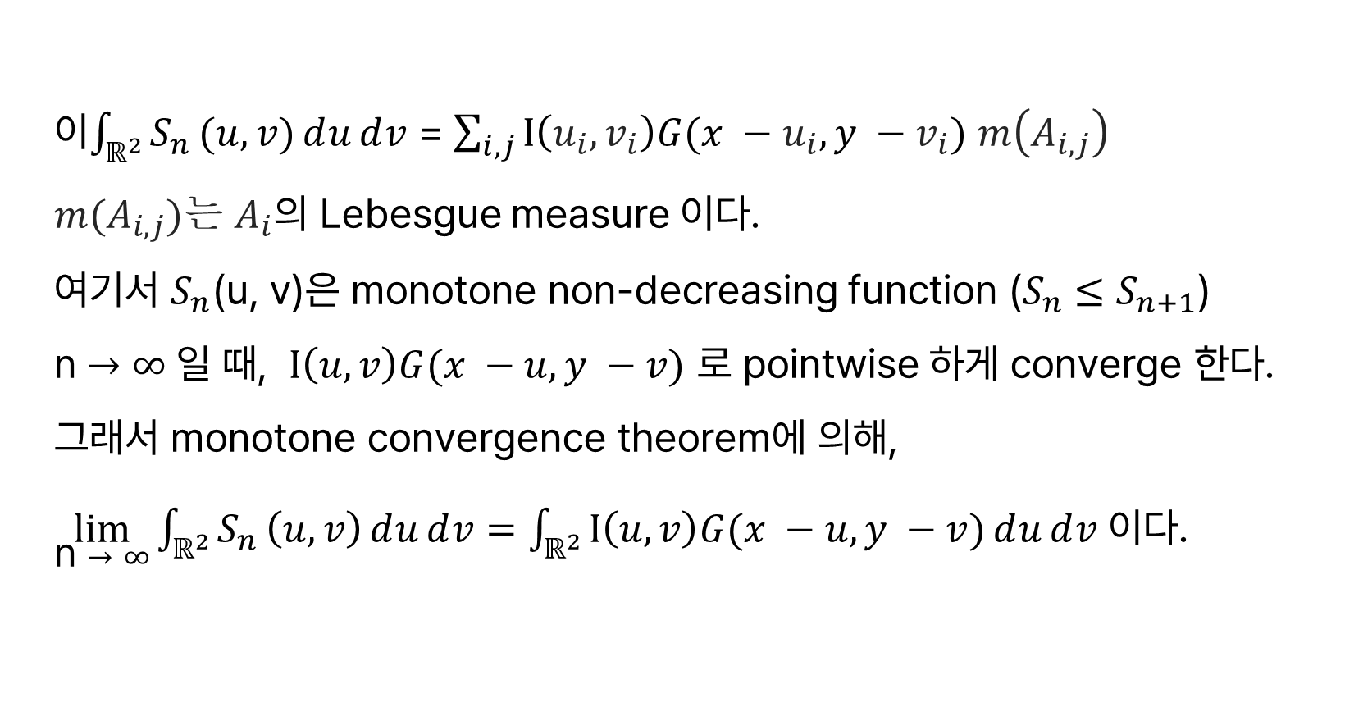
>>
계산 과정
Part 2
이$\int_{ℝ^{2}}^{ }{S_{n}}(u, v)ⅆuⅆv$ = $\sum_{i,j}{Ι\left(u_{i},v_{i}\right)G(x −u_{i}, y −v_{i})}$ $m\left(A_{i,j}\right)$
$m(A_{i,j})는$ $A_{i}$의 Lebesgue measure 이다.
여기서 $S_{n}$(u, v)은 monotone non-decreasing function ($S_{n}$ $≤S_{n+1}$)
n $→$ $∞$ 일 때, $Ι\left(u,v\right)G(x −u, y −v)$ 로 pointwise 하게 converge 한다.
그래서 monotone convergence theorem에 의해,
$\lim_{\text{n} → ∞}{\int_{ℝ^{2}}^{ }{S_{n}}\left(u, v\right)ⅆuⅆv=\int_{ℝ^{2}}^{ }{Ι\left(u,v\right)G(x −u, y −v)}}ⅆuⅆv$ 이다.

Slide 24
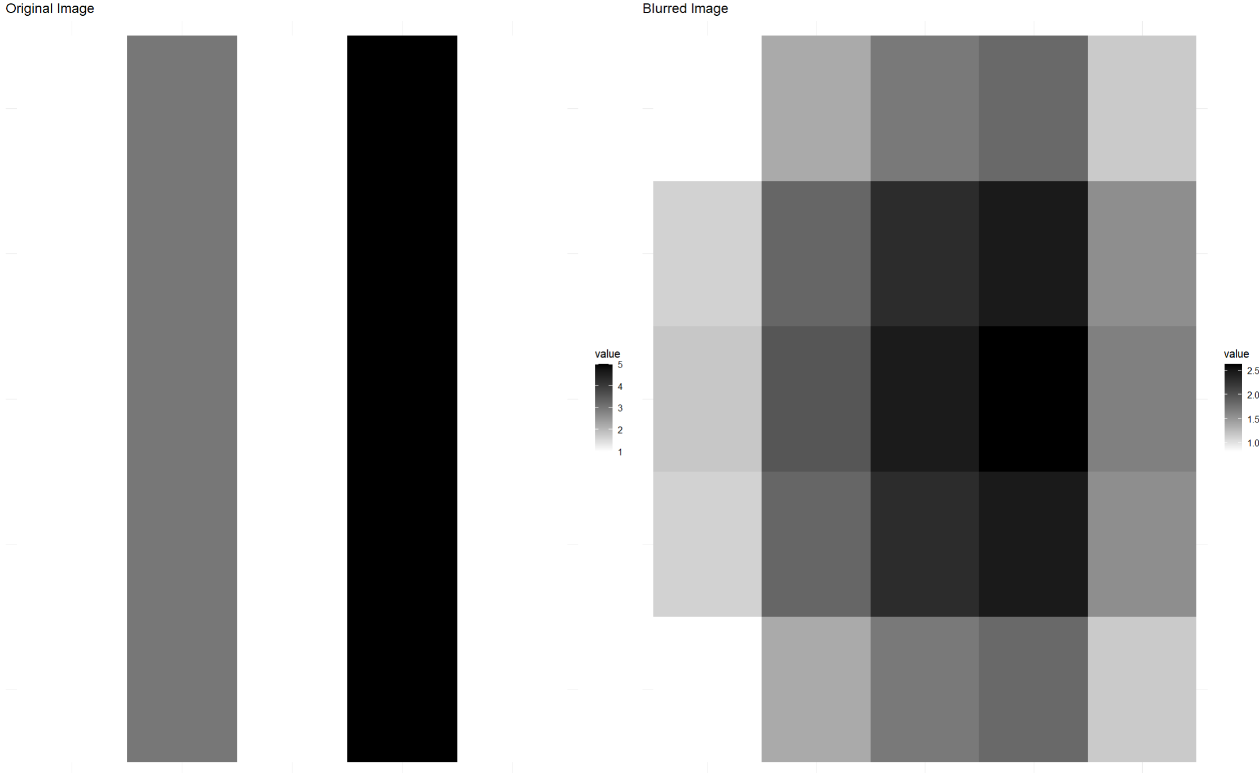

Slide 25
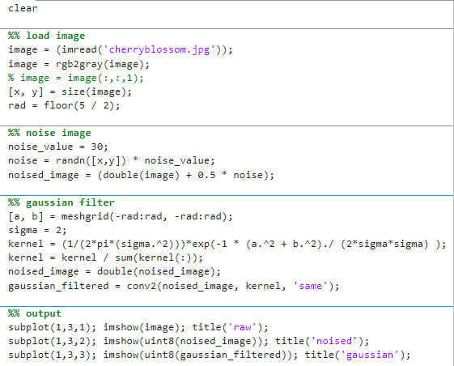
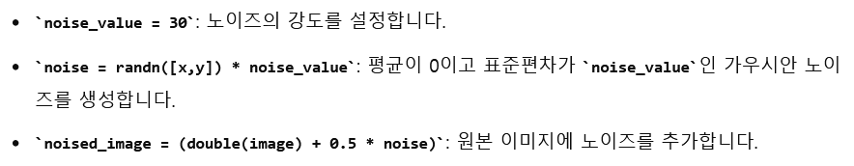
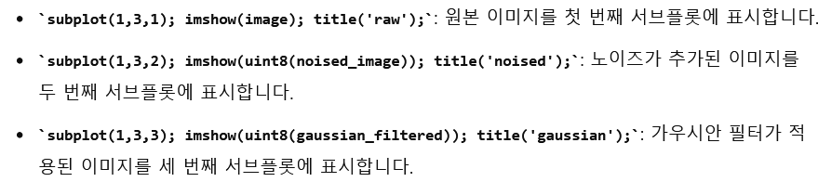
>>
Matlab
Part 2
1 Matlab
2 code

Slide 26



>>
Matlab
Part 2

Slide 27
3
결론

Slide 28
>>
Lebesgue Integral 의의와 한계
Part 3
1
의의
복잡한 함수도 적분할 수 있다. (특히 무한 개의 불연속 점을 가지는 함수들도 적분할 수 있다.) / 구간 뿐만 아니라 함수의 특정 부분만을 적분할 수 있다. ( 예 : measurable set ) / 통계와 확률 이론, 앞의 예시들 뿐만 아니라 다양한 분야에 활용될 만큼 중요하다.
2
한계
Lebesgue integral 로 계산할 수 없는 적분이 있다. sincx = sinx/x / 추상적이고 기술적인 내용을 다루기 때문에, 실제 수치를 계산하는 데에 있어서 계산 구현이 어려운 경우도 있다.

Slide 29
>>
출처
Part 3
Gonzalez, Rafael C., and Richard E. Woods. Digital Image Processing. 4th ed.,
Pearson Education India, 2018.
https://en.wikipedia.org/wiki/Gaussian_filter
http://www.ktword.co.kr/test/view/view.php?no=3722
http://www.ktword.co.kr/test/view/view.php?m_temp1=1422&id=130
https://blog.naver.com/won19600/221763993890
https://blog.naver.com/won19600/221763993890
주 교재 Marek Capinski ´ and Ekkehard Kopp Measure, Integral and Probability
( Definition 4.1, 4.2, 4.3 / Theorem 4.3 / Monotone convergence theorem)

Slide 30
THANK YOU

